Slide 1



Oración viernes 20 febrero
Curso 25-26

Slide 2

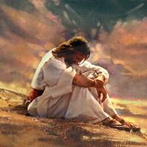
CUÍDATE
Evangelio del próximo domingo
Santo evangelio según san Mateo (4,1-11): Jesús Vence Nuestras Tentaciones

Slide 3

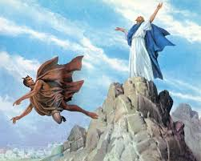
En aquel tiempo, Jesús fue llevado al desierto por el Espíritu para ser tentado por el diablo. Y después de ayunar cuarenta días con sus cuarenta noches, al fin sintió hambre. El tentador se le acercó y le dijo: «Si eres Hijo de Dios, di que estas piedras se conviertan en panes». Pero él le contestó: «Está escrito: “No solo de pan vive el hombre, sino de toda palabra que sale de la boca de Dios”». Entonces el diablo lo llevó a la ciudad santa, lo puso en el alero del templo y le dijo: «Si eres Hijo de Dios, tírate abajo, porque está escrito: “Ha dado órdenes a sus ángeles acerca de ti y te sostendrán en sus manos, para que tu pie no tropiece con las piedras”».

Slide 4
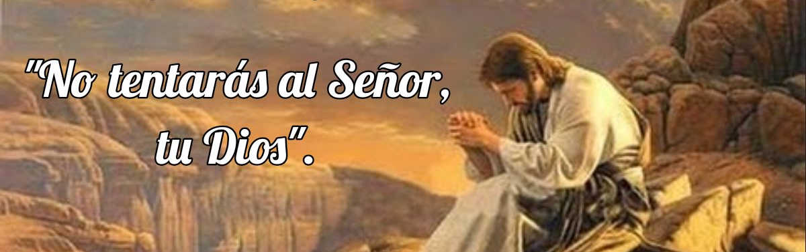
Jesús le dijo: «También está escrito: “No tentarás al Señor, tu Dios”». De nuevo el diablo lo llevó a un monte altísimo y le mostró los reinos del mundo y su gloria, y le dijo: «Todo esto te daré, si te postras y me adoras». Entonces le dijo Jesús: «Vete, Satanás, porque está escrito: “Al Señor, tu Dios, adorarás y a él solo darás culto”». Entonces lo dejó el diablo, y he aquí que se acercaron los ángeles y lo servían.
Palabra del Señor

Slide 5

Reflexión
Jesús venció todas nuestras tentaciones humanas de egoísmo, soberbia y poder. Él quiso servir a Dios y salvar a los hombres. De este modo nos hizo capaces de servir con humildad a Dios y a nuestro prójimo.

